Slide 1
Taller para padres: “¿Cómo puedo apoyar a mi hijo/a en sus estudios?”
Ps. María Paz Jhonson
Departamento de Orientación
Liceo Comercial Javiera y José Luis Carrera

Slide 2
Objetivos
Comprender la importancia de los hábitos en el hogar para el proceso de aprendizaje de los estudiantes.
Cómo mi responsabilidad y contribución puede ser pieza clave de los logros de mi estudiante en el ámbito académico.
Reconocer la relevancia del acompañamiento, monitoreo y apoyo por parte de un adulto responsable, para el aprendizaje de los estudiantes.
Cómo el hacerse parte del proceso de aprendizaje favorece tanto el éxito de mi estudiante como la relación familiar por sí misma.

Slide 3
¿Por qué es importante que como padre me involucre?
Autoestima
Confianza
Mayor
Aprendizaje
Favorece la empatía
Mejora la comunicación

Slide 4
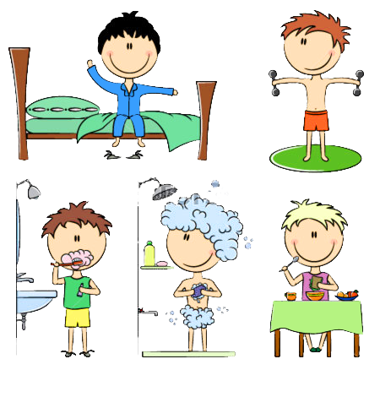
¿Qué es un hábito?
Consiste en realizar una serie de actividades de forma sistemática y permanente, y que a su vez me permiten desarrollar otras habilidades.
Es importante incorporar diversos procedimientos desde la edad temprana.

Slide 5
Pero, ¿qué es el Aprendizaje?
Es un cambio en la capacidad, disposición o conducta del ser humano que persiste pese al tiempo transcurrido.
Por ende, todos podemos aprender cosas nuevas cada día, y mucho más si se adquiere un “hábito” para ello, más la disposición.

Slide 6
¿Cómo aprendemos?
Imitación
Repetición
Ensayo y error
Actitud positiva
Importancia de lo que se aprende
Disposición a la concentración y organización
Existen múltiples estrategias que favorecen el aprendizaje, algunas son:

Slide 7
Pero, ¿qué es necesario para que mi estudiante aprenda?
Acompañamiento y supervisión permanente por un adulto responsable
Estudiante como un miembro activo en casa.
Descanso continuo de 8 horas diarias
Irse a la cama sin uso de pantallas.
Rutina de estudio saludable como hábito diario
Estudiar a diario las asignaturas que más le dificultan.
Cumplimiento con responsabilidades académicas.
Ejercitar, ejercitar.

Slide 8
Pero también es necesario…
4 horas de hábitos vitales
Alimentarse, vestirse, comer, asearse.
Espacio para compartir con pares y familia
Autocuidado.
1 hora diaria para practicar un hobby

Slide 9
¿Cómo puedo garantizar un buen aprendizaje a mi hijo/a?
Crear una rutina de trabajo y estudio con horarios fijos
Habilitar un lugar apropiado para el estudio
Planificar y organizar tareas
¡Motivar!
Evitar distracciones
Practicar, practicar
Reconocer el esfuerzo y la constancia

Slide 10
Autonomía v/s Supervisión
Adolescentes requieren de supervisión constante,
el diálogo es el principal método y precursor de la confianza.
¿Existe posibilidad de diálogo en esta ilustración?
¿Cómo podríamos solucionar esta dificultad?

Slide 11
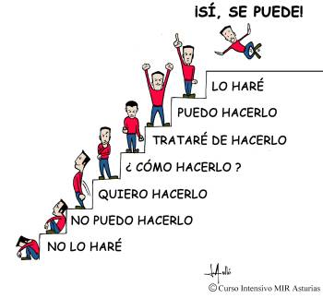
Actitud frente a la tarea
Padres como principal agente motivador.
Precursores de la confianza e interés en los estudios.
Dialogar, conversar.

Slide 12
¡Gracias por su atención!

